Slide 1

프로젝트 포트폴리오
지원자 : 임규상

Slide 2
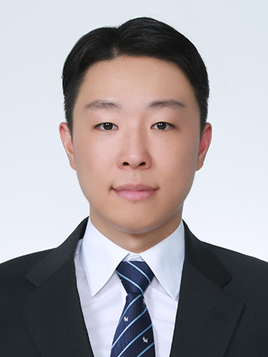
AI개발자 지원자 임규상입니다.
주요 사용 기술(보완해서 추가 작성해 주세요.)
Python
Pytoch
Javascript
SQL / mySQL
Matplotlip / Plotly
교육이수
서울시 SeSAC 금천3기AI융합 서비스 개발자 양성과정
(2023.08.28~2024.01.09)
연락처 : 010-4181-3890
이메일 :

Slide 3
목차
1. 지표 코딩
2. 실시간 가격기록기
3. 곡물가격 프로젝트
4. 끝말잇기 인공지능
5. 인공지능 면접사이트
6. 데이콘 – 국민대 프로젝트
7. 데이콘 – 소득예측 프로젝트

Slide 4
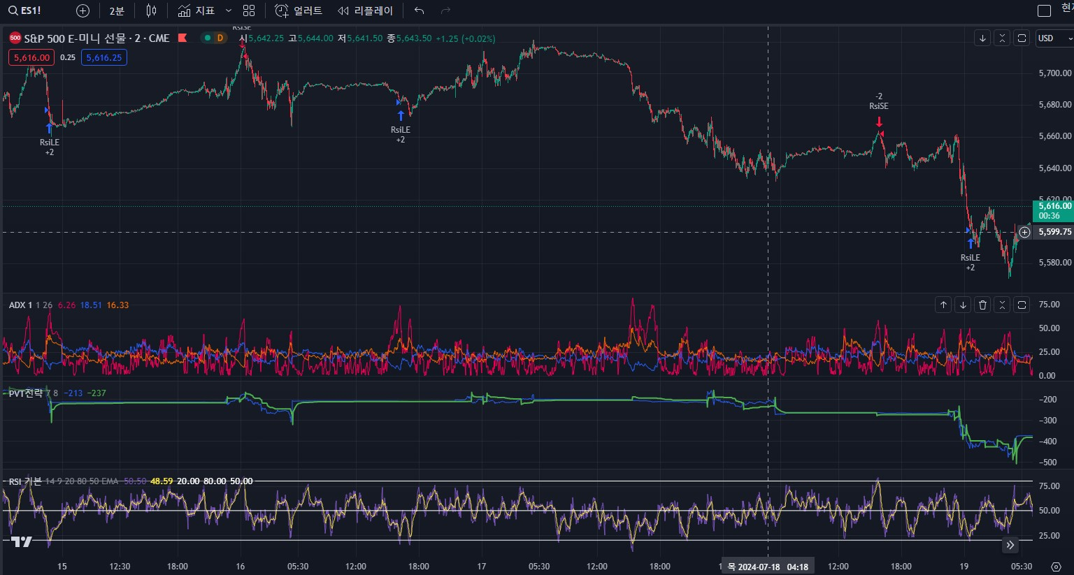
1. 지표 코딩
상세
2017년 기점으로 시작하였으며 기술적 지표를 이용한 투자법을 연구하기 시작
2020년 지표를 직접 코딩, 제작하여 전략을 작성하기 시작
기반 자료는 [차트의 정석 -김중근 저서]를 참고하여 제작

Slide 5
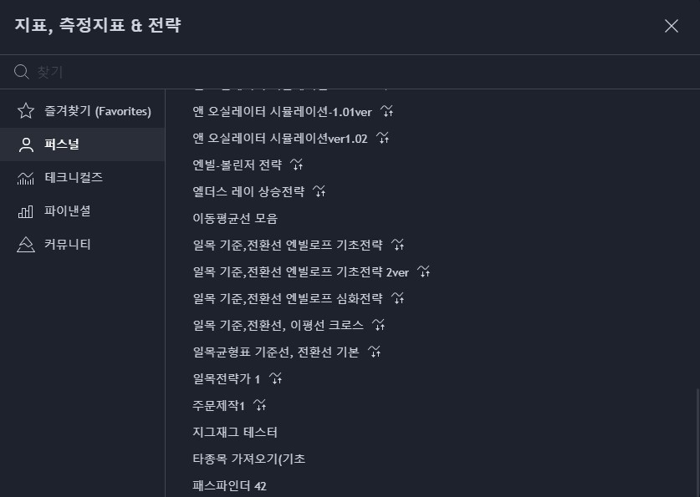
1. 지표 코딩
결과
사용 도구는 “파인스크립트”로 파이썬과 자바스크립트의 장점을 결합한 언어임.
파인스크립트를 사용하여 2023년까지 100개 이상의 기술적 지표를 직접 제작하였음.
단순 지표개발을 넘어 자동거래 시스템을 제작하는 기초를 마련

Slide 6
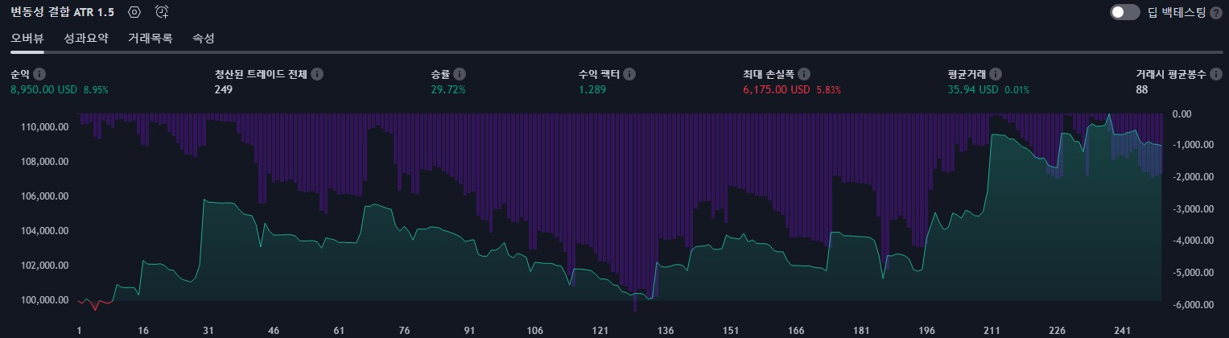
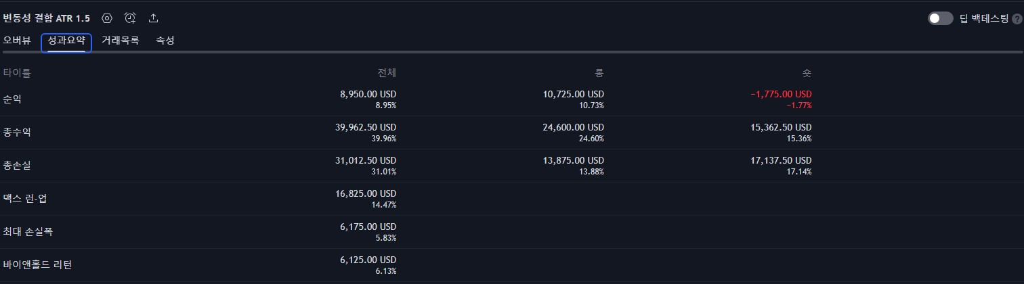
1. 지표 코딩
의의 및 한계
파인 스크립트를 이용한 지표제작 및 키움증권 C언어를 이용한 코딩을 오래전부터 시작함
기초적인 코딩 요령에 대해 숙지하게 되었으며 데이터 분석의 기반이 되었음
코딩기술의 부족을 체감하여 부트캠프 참여의 계기가 됨

Slide 7
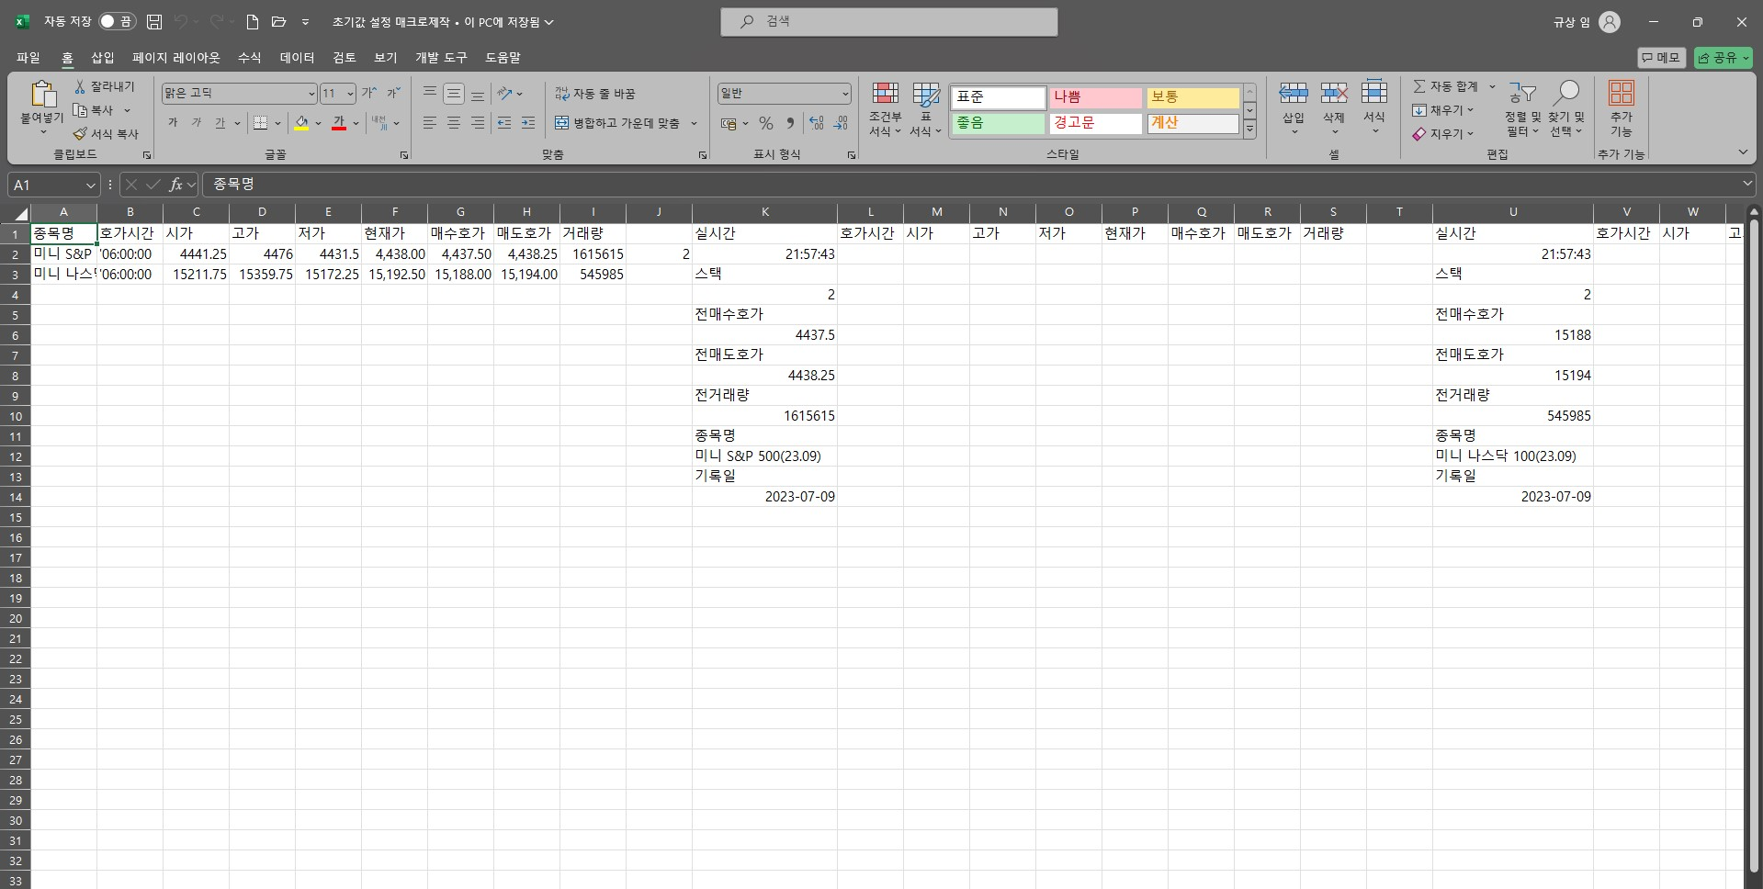
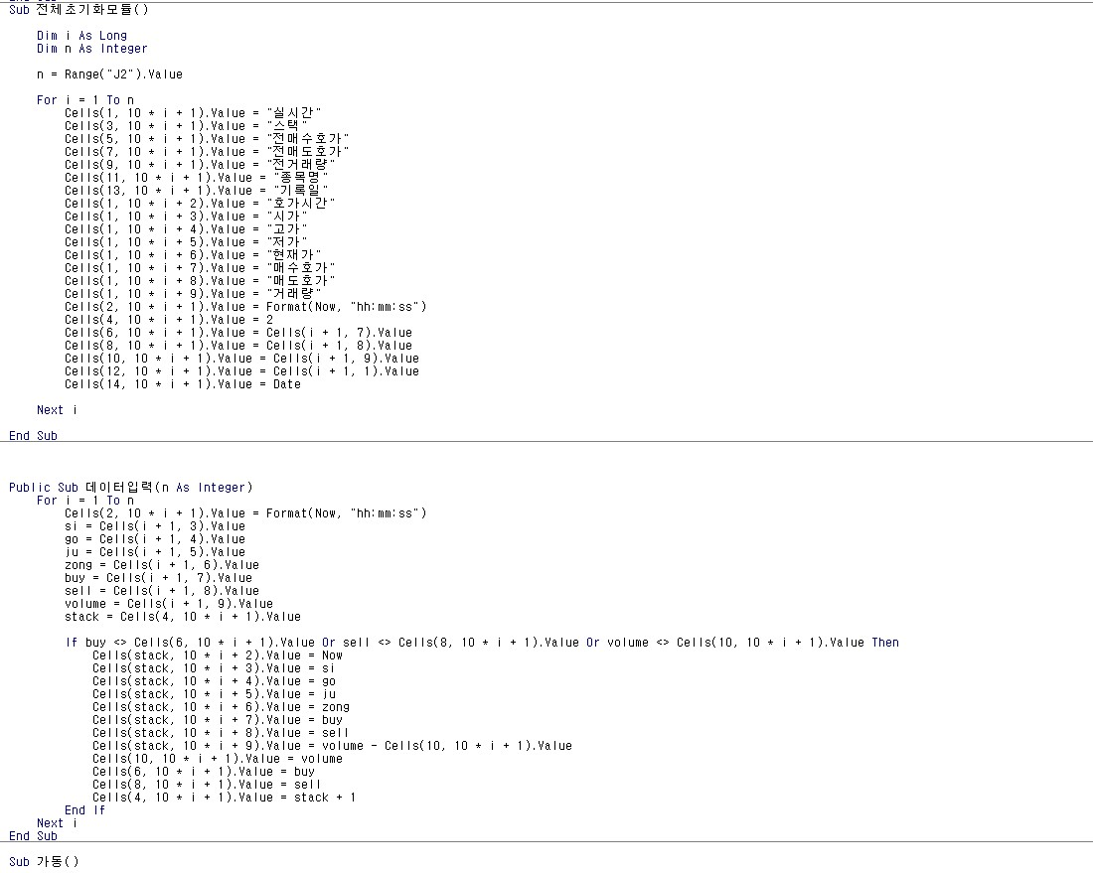
2. 실시간 가격기록기
상세
가격을 초 단위로 기록하는 프로그램이 필요하였음
키움증권 API와 연동하여 엑셀 VBA언어를 이용한 실시간 가격기록기를 제작하였음.
키움증권 실시간 가격이 엑셀에 반영될때 해당 가격을 기록하는 방식이었음.

Slide 8
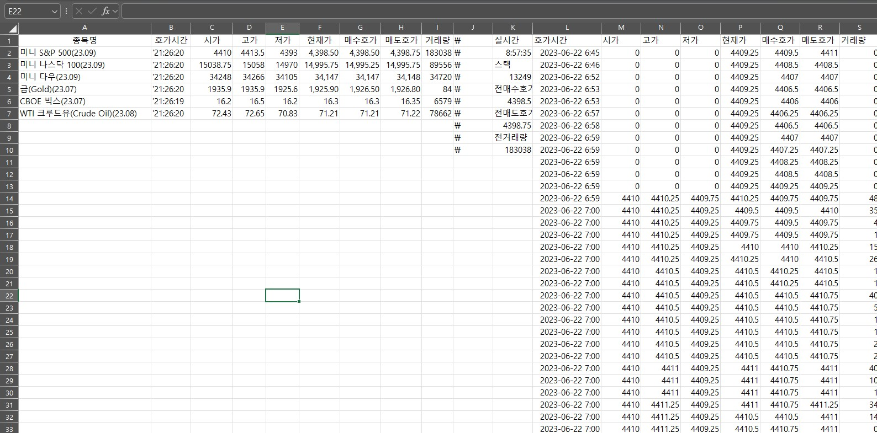
2. 실시간 가격기록기
결과
키움증권에서 불러올 수 있는 종목 개수만큼 실시간 가격기록이 가능해졌음
기초적인 VBA코딩을 통하여 실질적으로 데이터를 기록하고 저장 가능하게 되었음
VBA 경고기능을 통해 원하는 가격에 도달 시 알람기능 설정도 가능하였음.

Slide 9
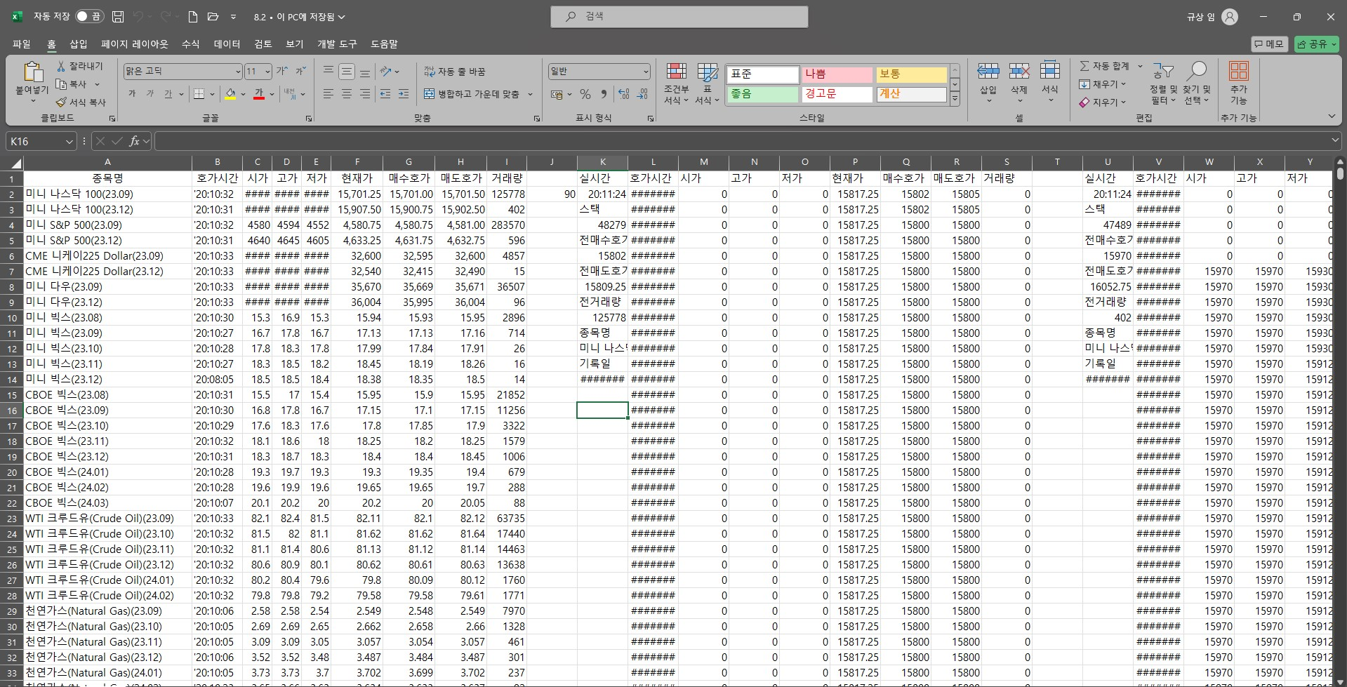
2. 실시간 가격기록기
의의 및 한계
VBA를 이용한 코딩을 통해 엑셀에 데이터를 실시간으로 기록할 수 있게 되었음
엑셀을 통한 기록, 알람, 데이터화를 달성함
- 좀 더 정밀한 코딩기술의 필요성을 체감하여 추후 부트캠프에 참가하는 계기가 됨

Slide 10
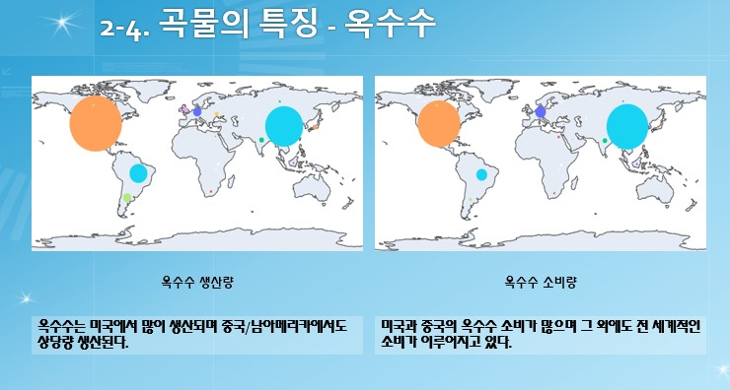
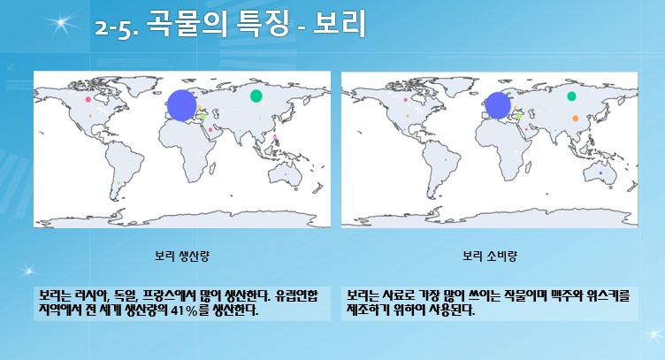
3. 곡물가격 프로젝트
프로젝트 상세
파이썬 교육, 데이터 전처리 지식을 활용하여 시행한 개인프로젝트
세계 곡물 현황 데이터를 통하여 상관관계를 분석하고자 하였음
곡물의 생산지, 생산량, 소비량을 파악하여 Plotly로 표시하며 상관분석은 Matplotlib으로 진행

Slide 11
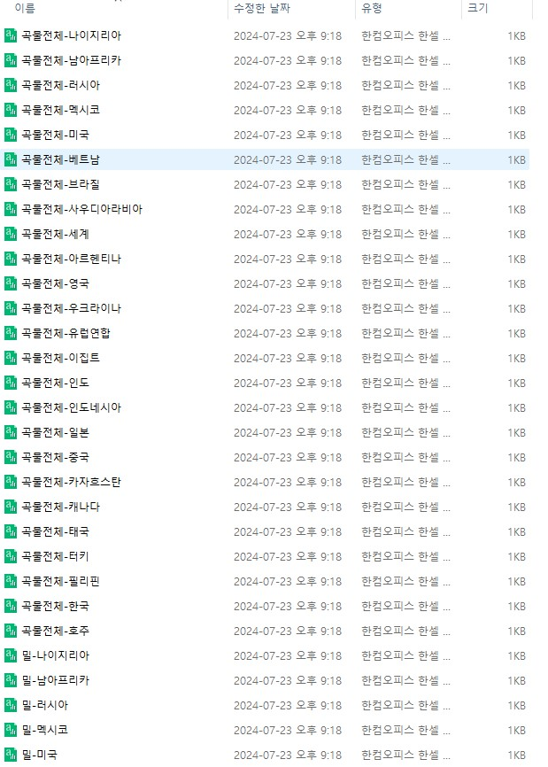
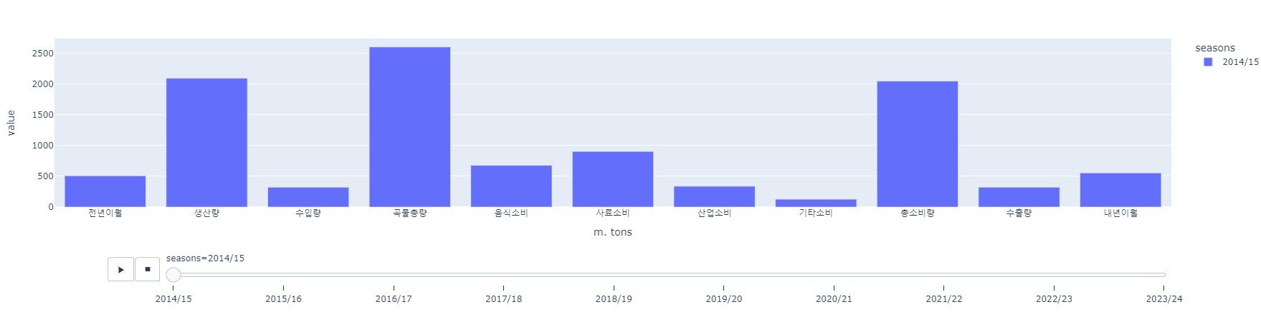
3. 곡물가격 프로젝트
결과
Plotly 활용방법을 재복습하여 Plotly 매뉴얼을 직접 만들어서 다른 교육생에게 배포함
교육기간에 배운 웹 크롤링을 통하여 세계곡물협회의 자료를 가져와서 곡물가격을 직접적으로 분석할 수 있었음.

Slide 12
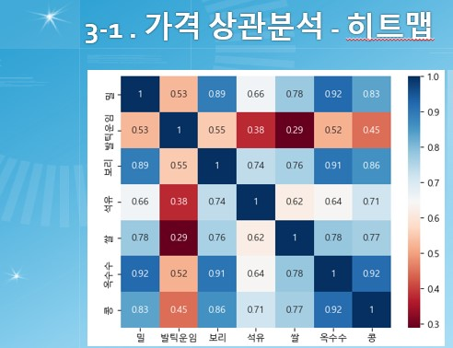
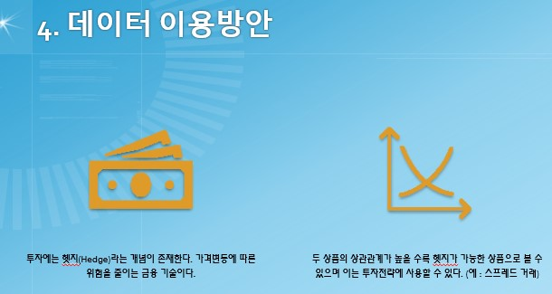
3. 곡물가격 프로젝트
의의 및 한계
기존에 다루던 금융 정보를 직접적으로 분석할 수 있는 계기가 되었음.
데이터의 시각화를 통하여 설명하고자 하는 내용을 쉽게 설명할 수 있었음
PPT 내용을 통해 추상적인 결론을 도출할 수 있었으나 구체적인 활용방안을 도출하기 힘든 한계가 존재하였음

Slide 13
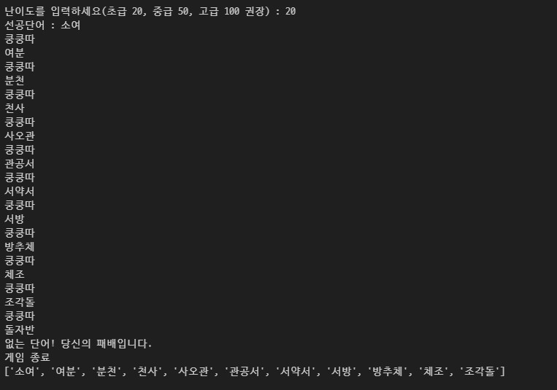
4. 끝말잇기 인공지능
프로젝트 상세
인공지능을 이용하여 게임을 구현하고자 하였음
끝말잇기를 구현하고자 하였으며 인공지능 BERT를 학습하여 진행하려고 하였음
최초 끝말잇기 코드를 작성하였으며 이를 바탕으로 인공지능 학습예정이었음.

Slide 14
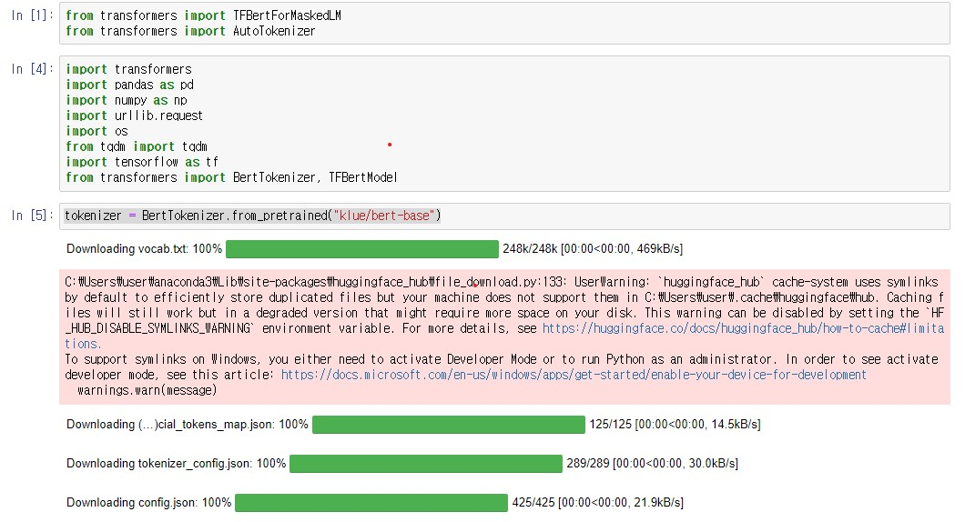
4. 끝말잇기 인공지능
결과
Bert 한국어 모델을 이용하여 구현하고자 하였으나 실패
한국어 형태소분석 – 한국어 토큰화 – 모델 투입 등 복잡한 절차를 필요로 함.
Bert모델 대형모델 사용시 1.2Gb의 용량이 필요하였으며 이는 비효율적이었음

Slide 15
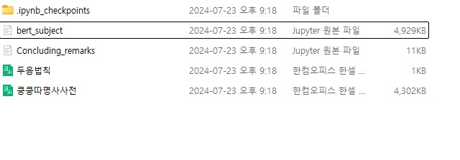
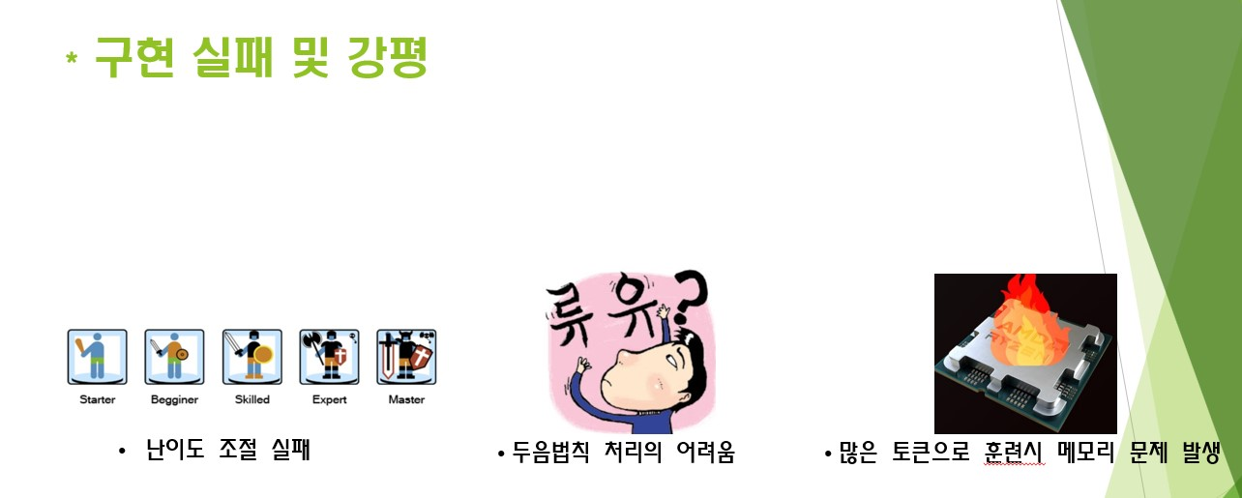
4. 끝말잇기 인공지능
의의 및 한계
인공지능을 활용해야할 만큼 복잡한 매커니즘이 아님
코딩으로 충분히 구현 가능하였으며 난이도 조절도 단순코딩으로 가능하였음.
단순 코딩으로 가능한 업무는 인공지능을 사용하지 않아도 된다는 교훈을 얻었음.

Slide 16
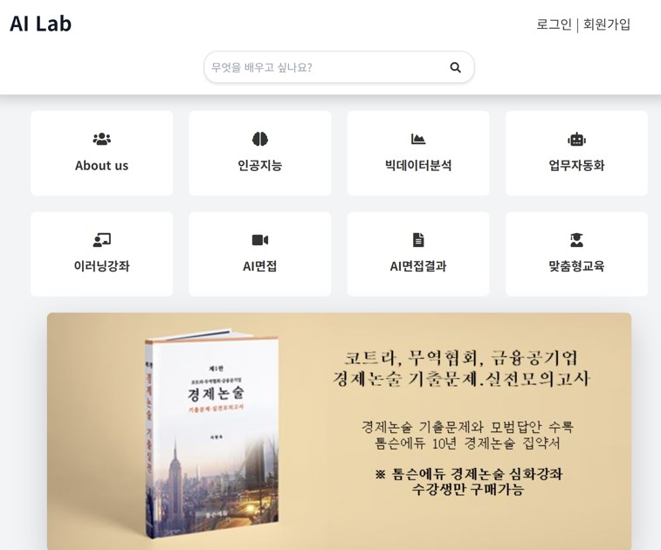
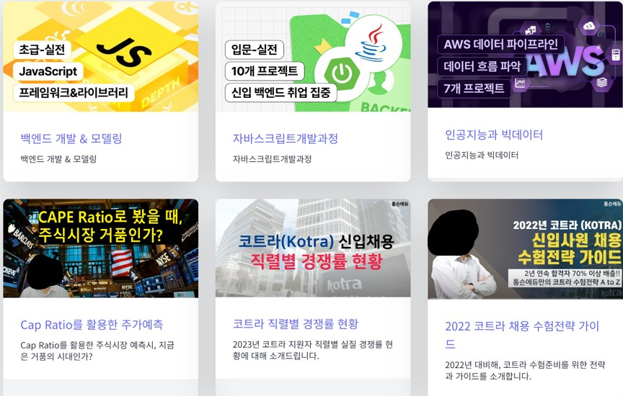
5. 인공지능 면접사이트
프로젝트 상세
면접프로그램은 면접(언어인식, 표정인식) 및 문제제출 및 분석과 사이트(챗봇상담, 사이트소개, 판매칸)을 구축하는 것으로 계획되었음
면접프로그램에 도움을 줄 수 있는 챗봇을 구현하고자 하였음

Slide 17


5. 인공지능 면접사이트
결과
- Llama2 7B : 하드웨어 문제로 실패
Llama2 API이용 : 속도 및 번역품질 문제로 실패
RWKV : 헐루시네이션 문제로 실패
이후 시간부족으로 CSS, 평가결과표 부분을 Django에 구현하는 업무를 담당

Slide 18
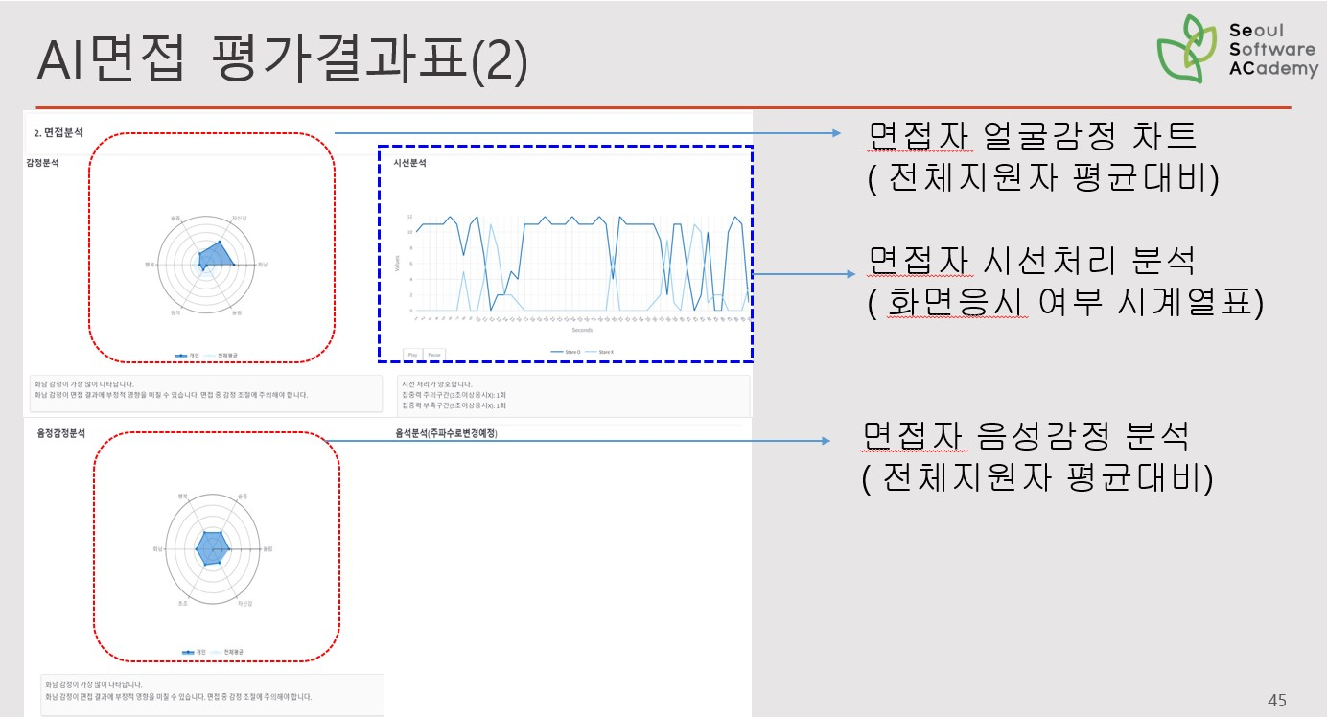
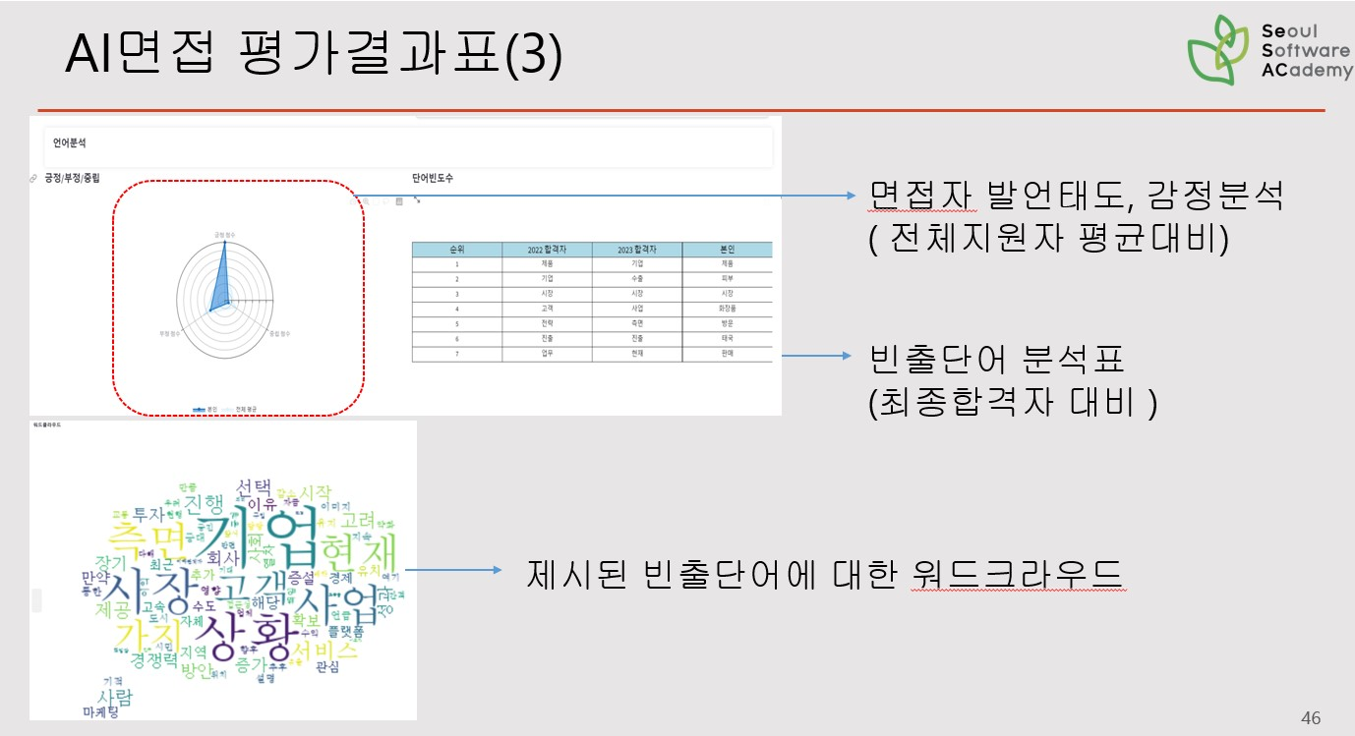
5. 인공지능 면접사이트
의의 및 한계
인공지능을 통한 챗봇구현의 한계에 봉착하게 되었음.
인공지능 구현을 위한 GPU 확보, CUDA사용에 대한 필요성을 체감
Django에 Plotly와 같은 시각화를 구현하기 위한 방법을 터득하게 되었음.

Slide 19
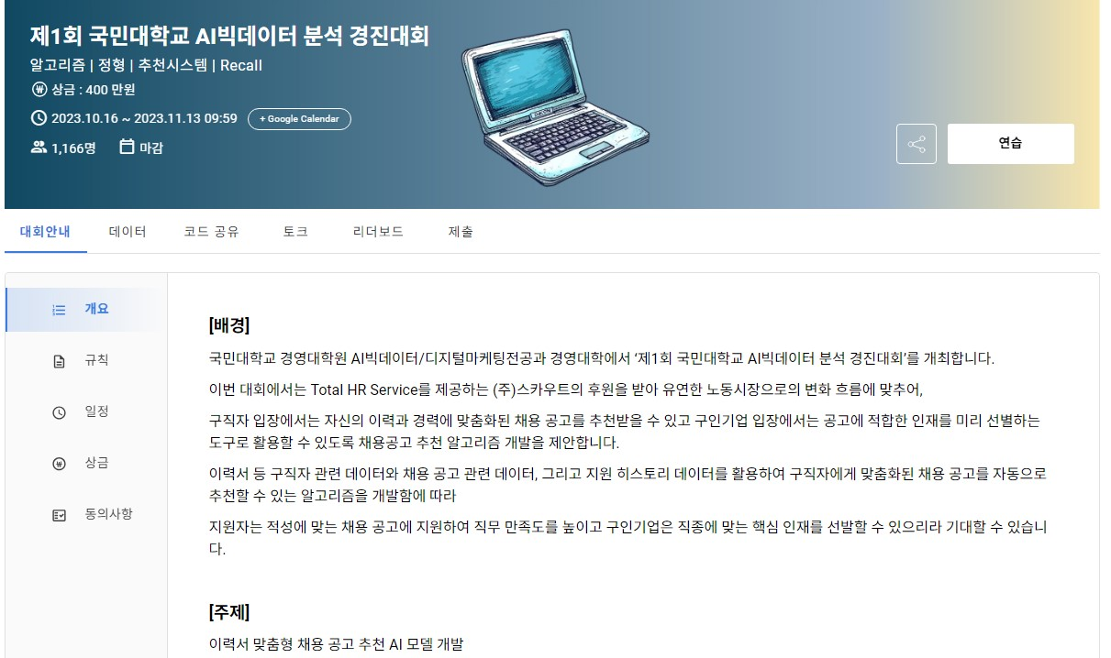
6. 데이콘 – 국민대 프로젝트
상세
국민대학교 경영대학원에서 개최한 Dacon 대회로 맞춤 채용공고 알고리즘을 개발하는 것이 주제였음.
주어진 데이터는 회사정보, 채용자정보, 학교, 어학, 자격증 등으로 구성되어있었음

Slide 20
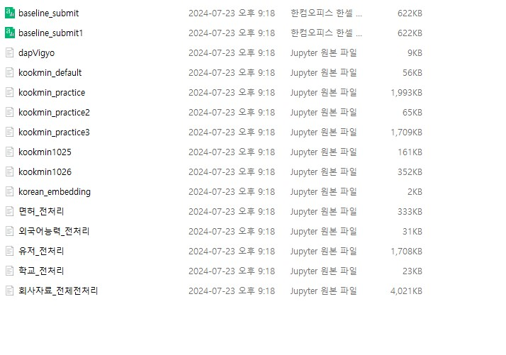
6. 데이콘 – 국민대 프로젝트
과정
도구는 기존 전처리 방법을 사용, Random Forest Classification을 사용
주요한 주제를 면허, 외국어, 채용자, 학교, 회사로 총 5개 분류로 전처리를 진행하였음
전처리를 한 자료를 토대로 유사성을 계산하여 답안을 제출하였음.

Slide 21
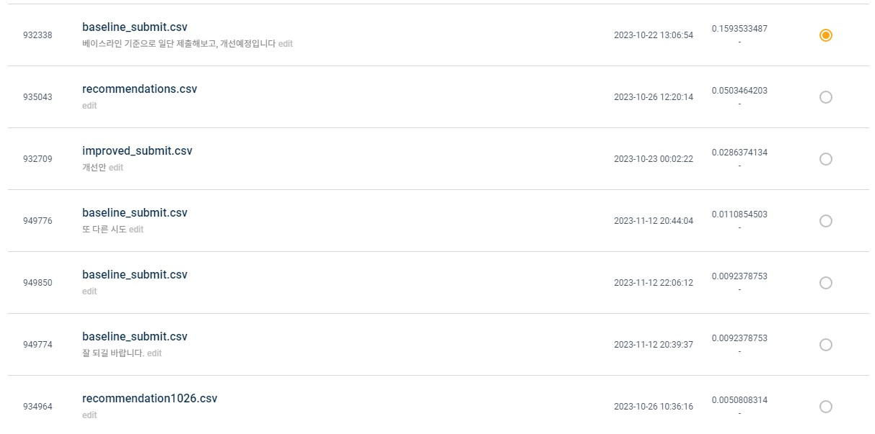
6. 데이콘 – 국민대 프로젝트
결과 및 한계
1,166명이 참가한 대회에서 184위를 달성하였으며 개선안 이외에 여러 시도를 시도하였으나 실패하였음
실전적인 부분은 많은 어려움이 따른다는 것을 깨닫게 되었음.

Slide 22
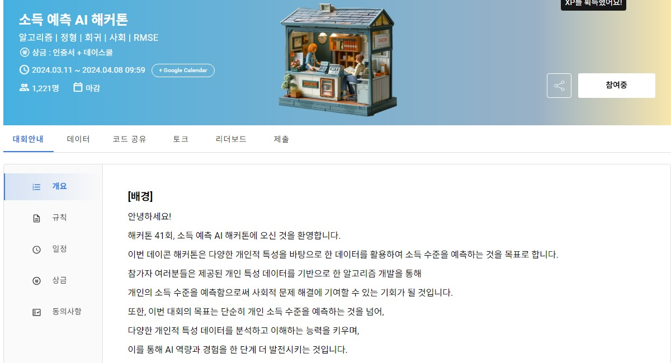
7. 데이콘 – 소득예측 프로젝트
상세
미국 가구의 소득예측을 하는 프로젝트였음.
기존 전처리 방법을 전부 동원하여 낮은 점수를 내는 것을 목표로 함
미국의 학력, 산업, 인종, 문화등을 확인하여 답안을 제출해야함.

Slide 23
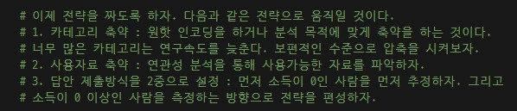
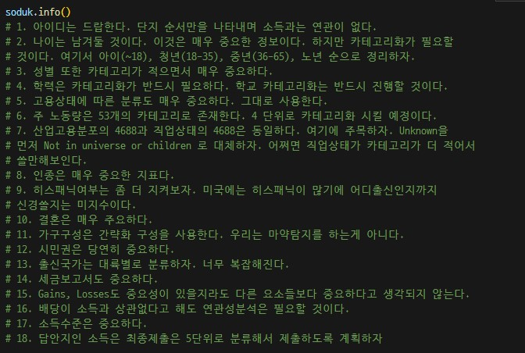
7. 데이콘 – 소득예측 프로젝트
과정
각 카테고리를 원핫 인코딩을 하여 분석하는 전략을 사용하였음.
연관성분석을 통하여 사용 가능한 잘를 먼저 파악하고 소득이 0인 사람들을 먼저 파악하고 기타 인원들을 분류하는 전략을 사용
오른쪽의 주석은 당시 자료에 대한 분석과 그에 따른 전략편성을 요약한 글이다.

Slide 24
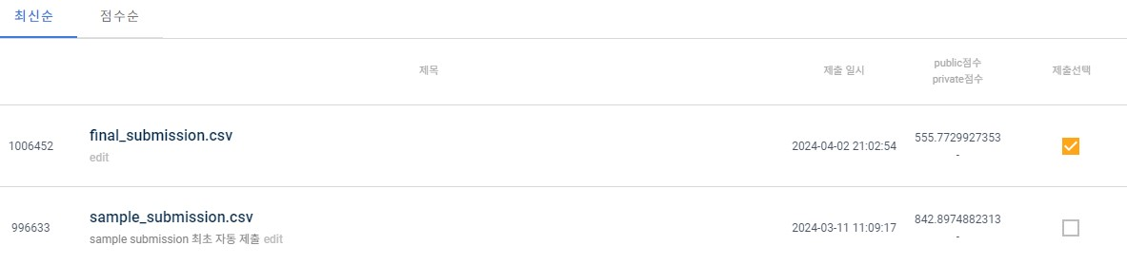
7. 데이콘 – 소득예측 프로젝트
결과
1,221명의 개인참가자 중 330위를 기록하였음.
개인 참가자 단위로 참가 가능한 대회에 최초로 참가한 사례
기초적인 교육내용만으로 이룩한 성과로 기존에 교육내용을 정리한 것에 혜택을 받은 대회였음

